Slide 1
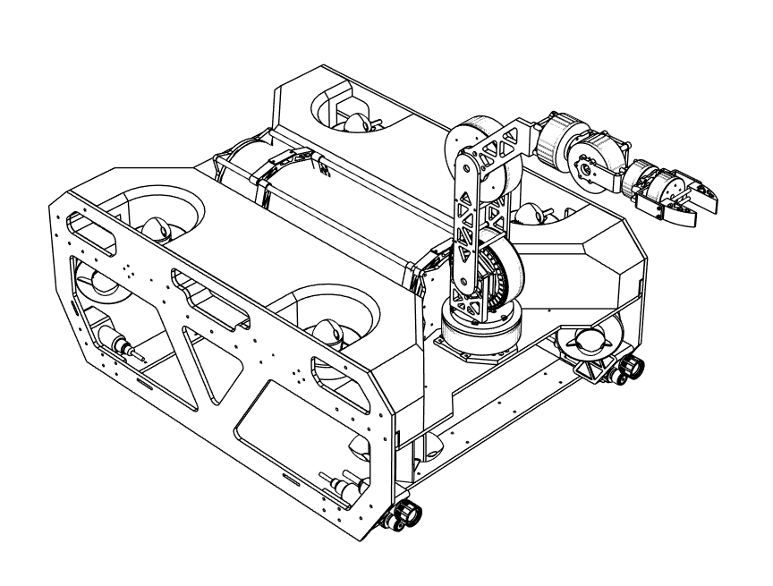









坐标系
$$z$$
$$w$$
$$r(yaw)$$
$$v$$
$$y$$
$$q(pitch)$$
$$u$$
$$p(roll)$$
Earth-fixed
Body-fixed
$$x$$

Slide 2
研究流程结构图
动力学模型建立
动力学模型化简
控制算法设计
嵌入式软件框架与硬件系统开发
仿真平台测试
与实机实验
坐标系建立
基本工况假设
PID-SQRT误差补偿
外设调度机制
附加质量与
阻尼参数辨识
扰动项统一辨识
扰动观测
电调数字通信
转速回传
电机推力-转速数据记录并拟合
完整动力学方程
惯性矩阵对角化
模型前馈
电源监控与保护系统设计
仿真测试算法
阻尼矩阵线性化
推进器推力分配
地面站-ROV
通信链路设计
实机测试算法
恢复力向量简化
算法实机部署
精确推力控制
实际阻尼与附加质量带入模型

Slide 3
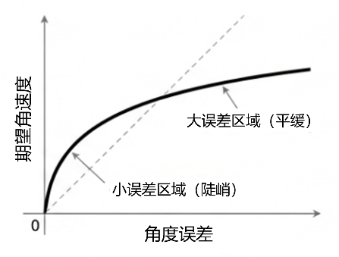
控制算法设计-推力、力矩计算
双环控制姿态
开方根函数
模型动力学前馈
引入简化动力学模型
更新状态
得到抵消自身惯性、阻力、恢复力的力/力矩
姿态
误差
期望
角速度
期望
力矩
开方根函数
PID
期望姿态与速度
单环控制速度
＋
速度误差
期望力
$$τ_{total}$$
推进器
推力分配
$$τ_{ff}=\overset{^}{M}\overset{˙}{ν}+\overset{^}{D}ν+\overset{^}{g}(η)$$
－
PID
＋
双环PID误差补偿
传感器
融合
模型前馈
姿态采用位置-速度双闭环控制
平移采用速度单闭环控制
姿态
$$\overset{^}{g}(η)$$
速度
前馈力与力矩
$$\overset{^}{D}ν$$
＋
加速度
$$\overset{^}{M}\overset{˙}{ν}$$

Slide 4
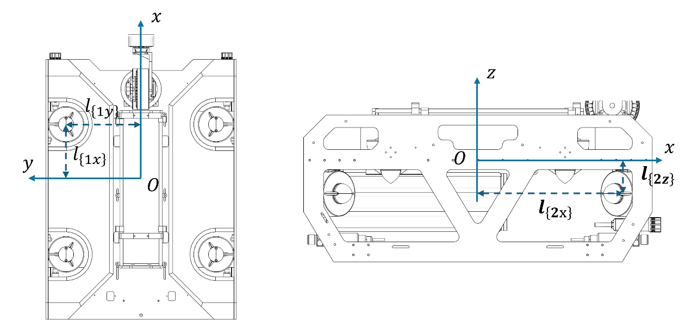
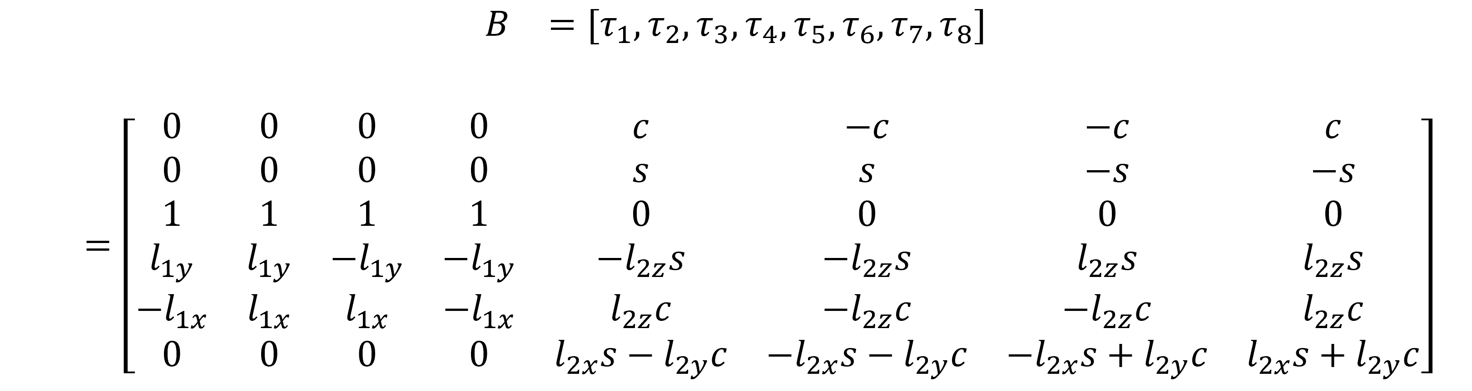
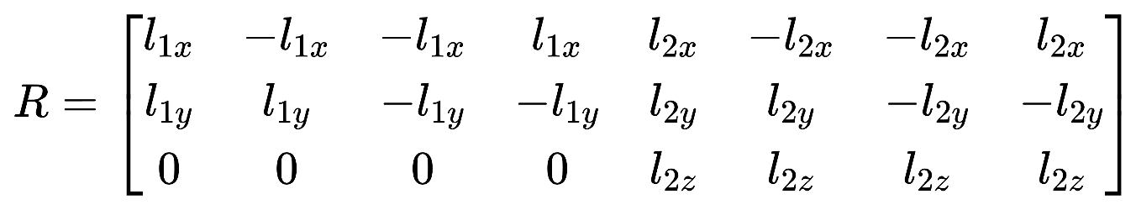

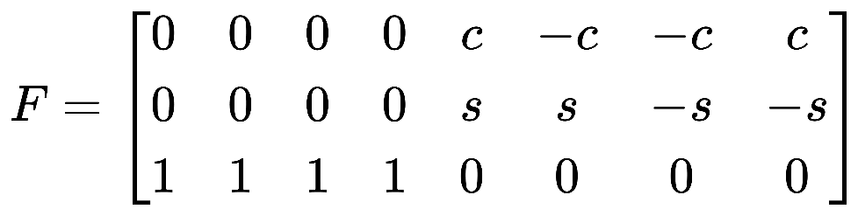




控制算法设计-推力分配
推进器位姿定义
推力矩阵推导
水平方向电机
电机$i$对六维力矩的贡献为：
垂直方向电机
$$τ_{i}=\left[\begin{aligned}&f_{i} \\ &ri×fi\end{aligned}\right]$$
$f_{i}:$推进器朝向单位向量
$r_{i}$：电机位置向量
推力矩阵：
垂直方向电机
水平方向电机
坐标：
求最小二乘下的推力解：Moore-Penrose伪逆
推进器推力→力矩、力：
朝向：
推力矩阵伪逆：
逆解推进器推力：

Slide 5
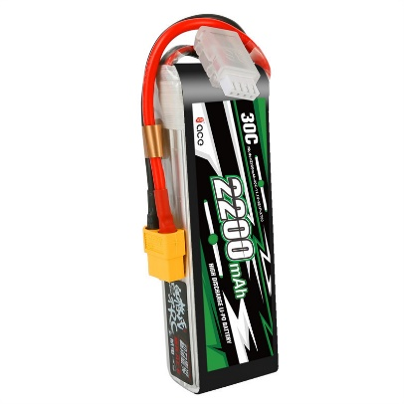
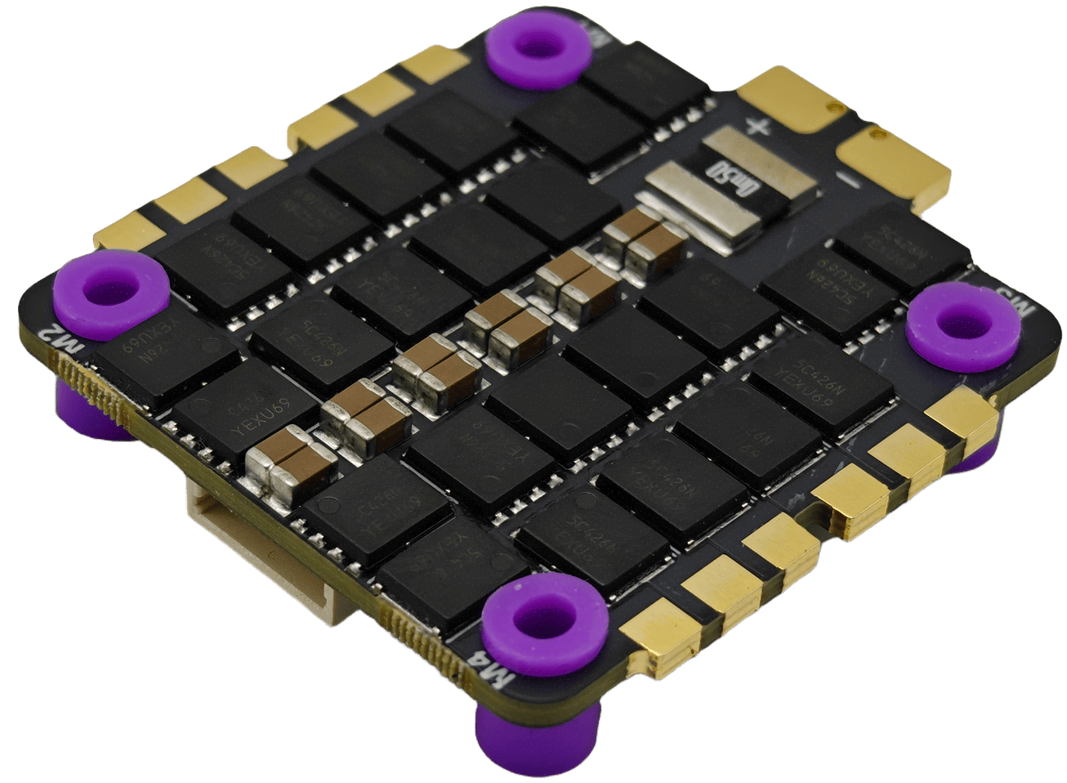
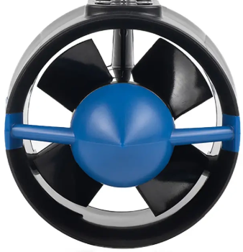
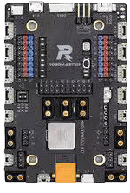

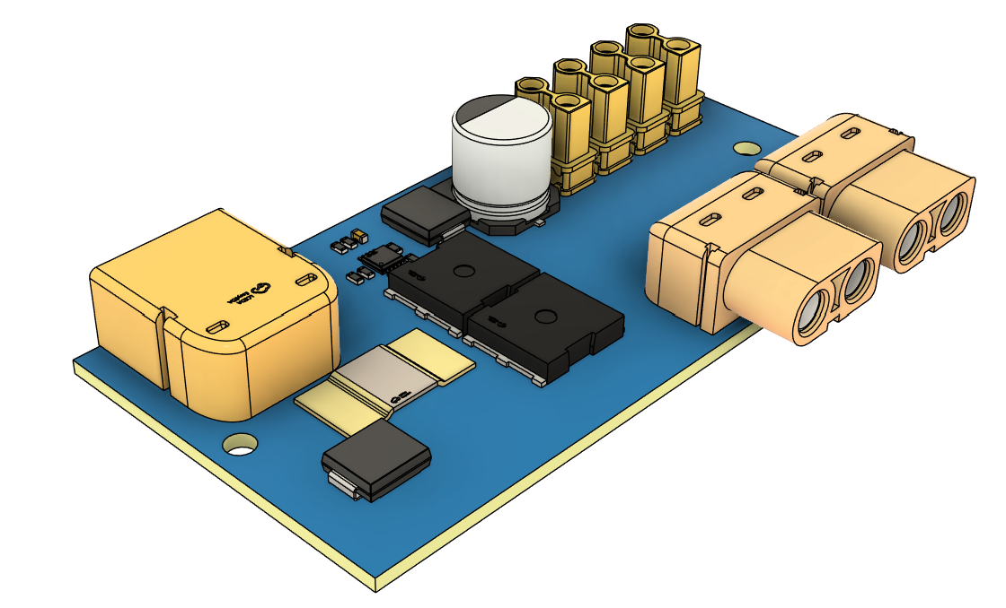
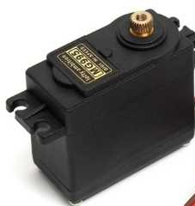
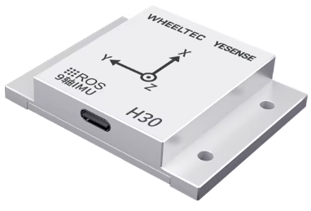
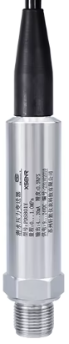
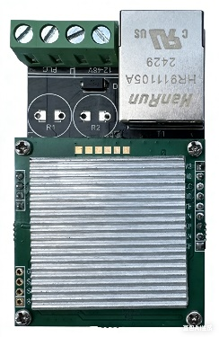
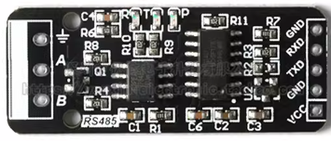
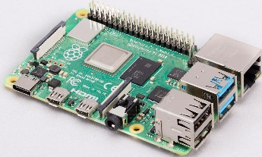
硬件系统结构总览
水下机器人系统
地面系统
设备舱外
设备舱内
三相线
DSHOT
锂电池
推进器*8
电机驱动器
地面站（SteamDeck）
PWM
串口
RoboMaster A开发板
电源保护板
网线
串口
串口
机械臂舵机*4
IMU
RS485
网线
浮力线缆
TTL转RS485
电力载波
压力计*3
树莓派
电力载波

Slide 6
标题

